Slide 1
Модель склонности клиента к приобретению машиноместа
Грибов Виталий ИСП-23В

Slide 2
Содержание
Шаги выполнения
Процесс выполнения
Результат

Slide 3
Постановка задачи
Цель работы:
На основе больших данных о предыдущем опыте взаимодействия с клиентам поиска клиентов, наиболее склонных к приобретению машиноместа

Slide 4
Выполнение работы:
Определение шагов выполнения задач
Постройка логической цепочки действий
Поиск алгоритмов
Создание Baseline
1
2
3
4
Доработка Baseline
Формирование готовой работы
00
Результат
5
6

Slide 5
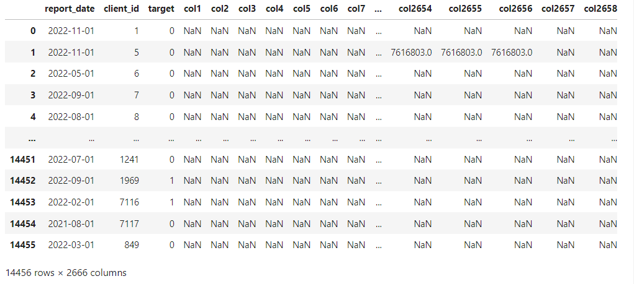
Просмотр предоставленных данных

Slide 6
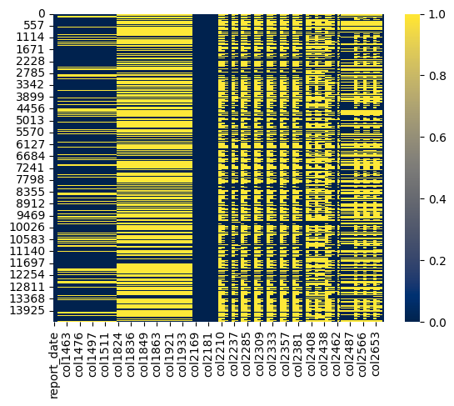
Количество пропусков в DF

Slide 7
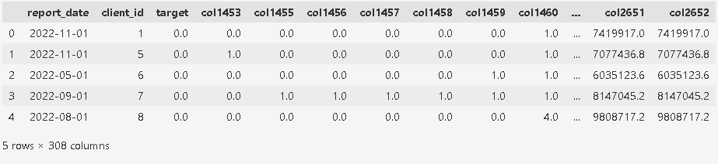
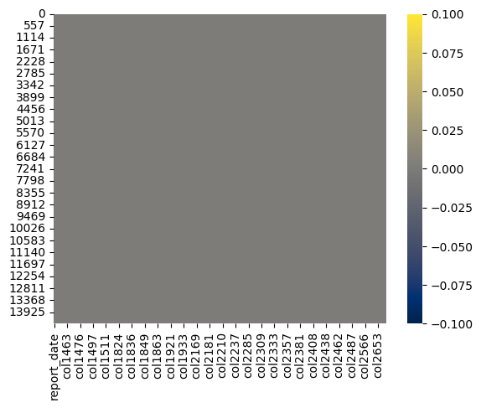
Подготовленные DF для Baseline

Slide 8
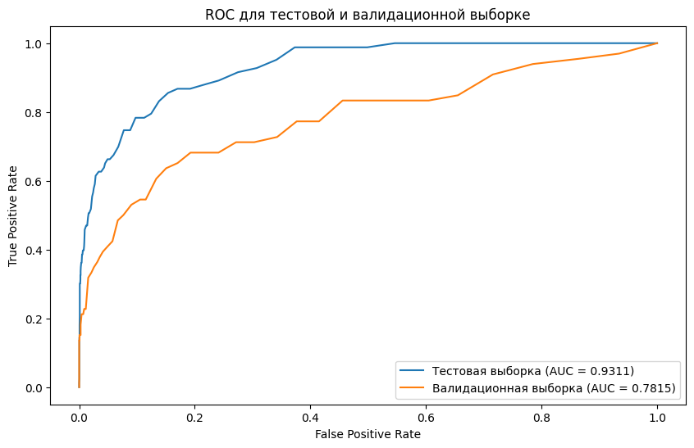
Модель №1 RFC100
Train

Slide 9
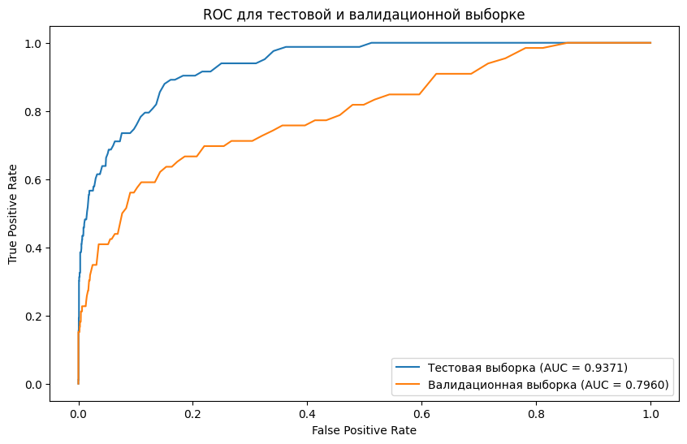
Модель №2 RFC200

Slide 10
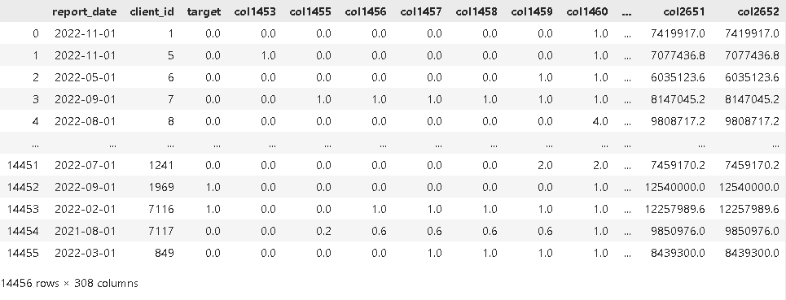
Дроп дубликатов и коррелянтных колонок

Slide 11
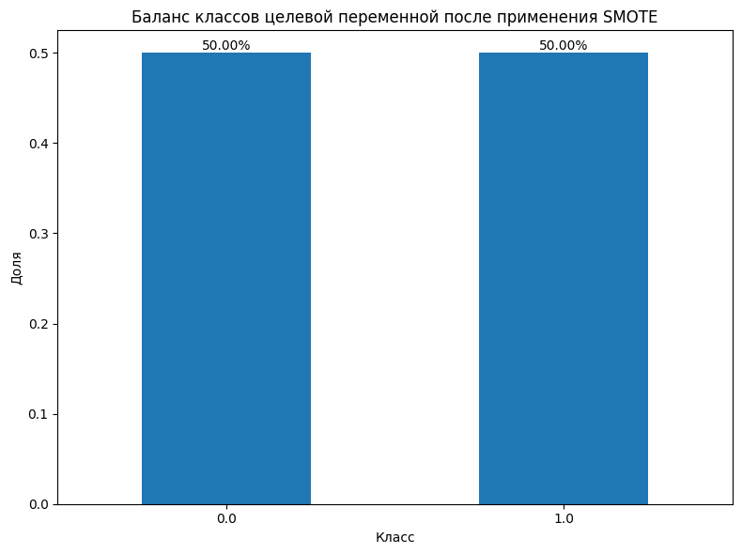
Баланс классов с помощью SMOTE

Slide 12
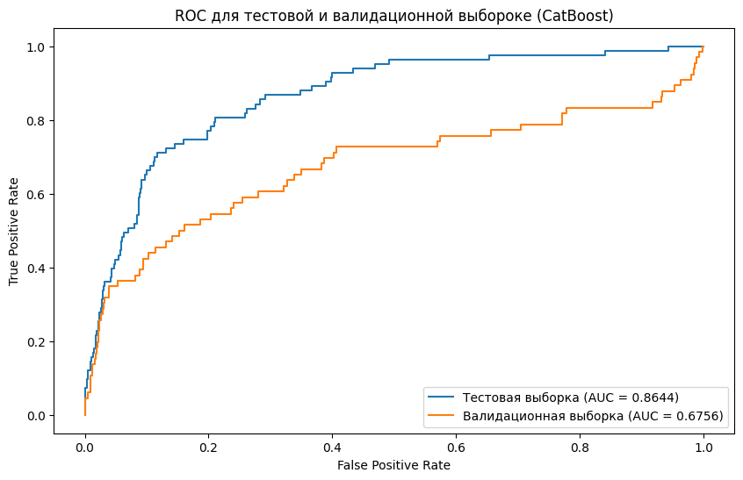
Модель №3 CatBoost

Slide 13
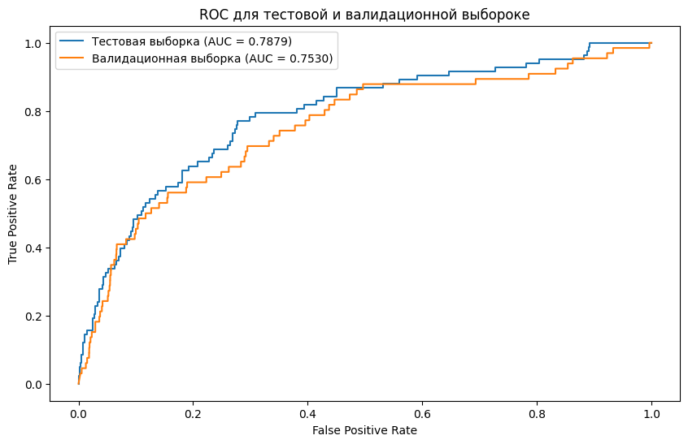
Модель №4 LR

Slide 14
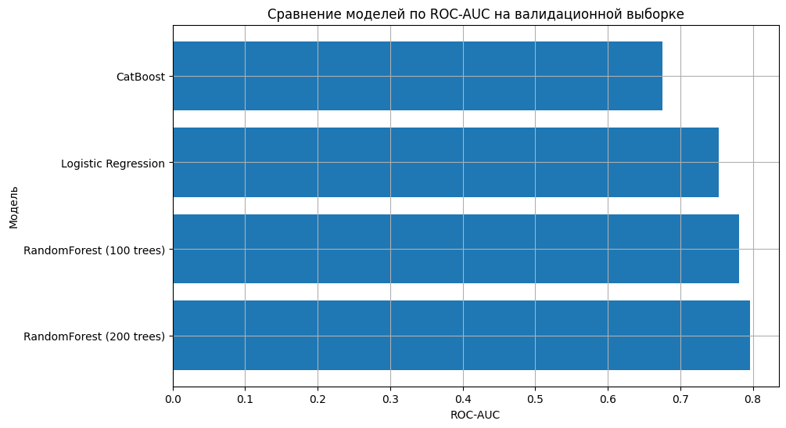
Анализ

Slide 15
Вывод:
Модель №2 самая точная

